Slide 1
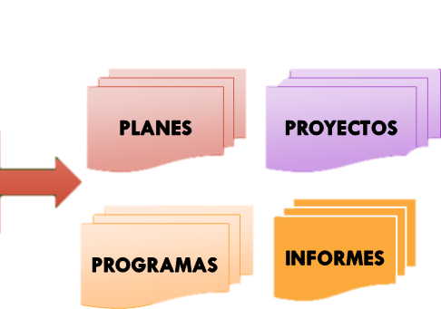
Clasificación Documental
Imagen tomada de https://sites.google.com/site/instructivotrd/pasos-para-elaborar-las-tablas-de-retencion-documental/paso-2/.
Recuperada el 27/10/2020.

Slide 2

A través del proceso de clasificación documental, es posible identificar el fondo, la sección, las series y subseries documentales que produce cada unidad administrativa y las tipologías documentales, a través del estudio del organigrama institucional y las funciones que desarrolla cada dependencia, que normalmente están consignadas en los flujogramas de los procesos. Partiendo de esto se desarrolla el Cuadro de Clasificación Documental (CCD), en el cual quedan consignadas las series, subseries y tipologías documentales, y se asigna una codificación a las mismas; el CCD son el punto de partida para la elaboración de las Tablas de Retención Documental (TRD) que se desarrollan luego de hacer una valoración a los documentos, para así identificar y decidir el tiempo de vida que tendrá cada uno de acuerdo a su ciclo vital y cuál será su disposición final.
Tabla de Retención Documental de la Dirección de Sistemas de Información y Catastro de la Gobernación de Antioquia

Slide 3
Comprendiendo lo anterior,
Actualmente en la Gobernación de Antioquia ya se desarrolló el proceso de clasificación documental, los CCD y las TRD de la institución; en dichos instrumentos puede apreciarse el fondo, las secciones, subsección, series, subseries y las tipologías documentales.

Slide 4
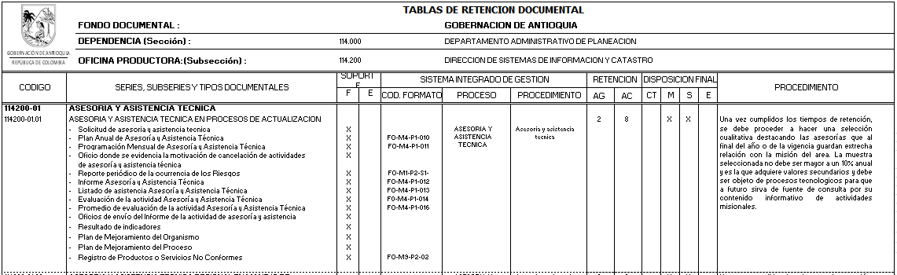
Tablas de Retención Documental
Tabla de Retención Documental de la Dirección de Sistemas de Información y Catastro de la Gobernación de Antioquia

Slide 5

Siendo así, los funcionarios del archivo de la Dirección de Sistemas de Información y Catastro no tendrán que realizar un proceso de clasificación documental, ya que la entidad lo tiene desarrollado, sino que deben aplicarlo, es decir que en el proceso de ordenación de las unidades documentales, es necesario tener presente y aplicar lo que está consignado en los CCD y las TRD, teniendo en cuenta las series, subseries y respetando el principio de procedencia y de orden original que es posible identificarlos también a través de éstos.
Imagen tomada de: https://www.pinterest.es/pin/110478997098391709/. Recuperada el: 27/10/2020

Slide 6
Según el Cuadro de Clasificación Documental de la Dirección de Sistemas de Información y Catastro para el cumplimiento de sus funciones se producen las siguientes series y subseries documentales:
Asesoría y asistencia técnica
(Sería compuesta por expedientes documentales – unidades documentales complejas)
-Asesoría y asistencia técnica en procesos de actualización catastral
-Asesoría y asistencia técnica regional en manejo de aplicativos
Derechos de petición
(Serie compuesta por unidades documentales complejas)
Informes
(Serie compuesta por unidades documentales simples)
-Informes a organismos de vigilancia y/o control
-Informes de gestión
Peticiones, quejas, reclamos y sugerencias
(Serie compuesta por unidades documentales complejas)
Planes
(Serie compuesta por unidades documentales simples)
-Planes de acción
Procesos
(Serie compuesta por unidades documentales complejas)
-Procesos de actualización de información catastral
-Procesos de avalúos de propiedades (autoestimaciones)
-Procesos de conservación catastral
Resoluciones
(Serie compuesta por unidades documentales simples).

